Slide 1
স্বাগতম

Slide 2
শিক্ষক পরিচিতি
রুবাইয়া সুলতানা
সহকারি শিক্ষক
হাফিজ আহমেদ উচ্চ বিদ্যালয়
একবাড়িয়া, বরুড়া , কুমিল্লা

Slide 3
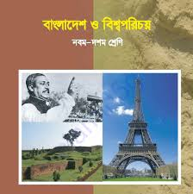
পাঠ পরিচিতি
শ্রেনিঃ 9ম-১০ম
অধ্যায়ঃ ১৬শ
বিষয়ঃ বাংলাদেশ ও বিশ্বপরিচয়

Slide 4
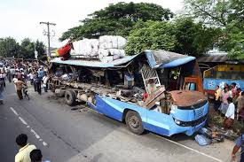
চিত্রটি লক্ষ্য কর
চিত্রে কী দেখছ?

Slide 5
সড়ক দূর্ঘটনা

Slide 6
শিখনফল
এই পাঠ শেষে শিক্ষার্থীরা ---
সড়ক দূর্ঘটনা সম্পর্কে বলতে পারবে
সড়ক দূর্ঘটনার কারণ ব্যাখ্যা করতে পারবে
বাংলাদেশে সড়ক দূর্ঘটনার পরিস্থিতি বর্ণনা করতে পারবে
সড়ক দূর্ঘটনার প্রভাব ব্যাখ্যা করতে পারবে
দূর্ঘটনা মুক্ত বা নিরাপদ সড়ক করার উপায় এবং দূর্ঘটনা হ্রাসের পদক্ষেপ ব্যাখ্যা করতে পারবে

Slide 7
সড়ক দূর্ঘটনা
চালক,মালিক,ট্রাফিক পুলিশ এবং রাস্তার ত্রুটি ও দুর্বলতাজনিত সড়ককেন্দ্রিক যে দুর্ঘটনা তা-ই সড়ক দুর্ঘটনা।বাংলাদেশ হাইওয়ে পুলিশের প্রতিবেদন অনুযায়ী,২০০১ সালে সড়ক দুর্ঘটনা ঘটে ৪,০৯১ টি এবং ২০০২ সালে বেড়ে হয় ৪,৯১৮ টি। ২০০২ সাল থেকে ২০০৪ সাল পর্যন্ত যানবাহন দুর্ঘটনায় মারা যায় ৫০.৫৮%, গুরুতর আহত হয় ৩৮.১০%,সামান্য আহত হয় ১১.৩২% জন।

Slide 8
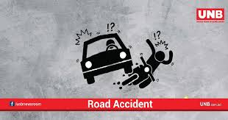
সড়ক দুর্ঘটনার কারণ
অদক্ষ ও প্রশিক্ষণবিহীন চালক

Slide 9
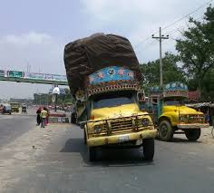
সড়ক দুর্ঘটনার কারণ
গাড়িতে পরিবহনসীমার অতিরিক্ত মাল বোঝাই

Slide 10
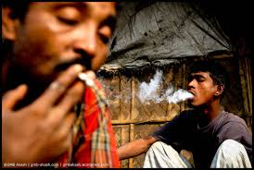
সড়ক দুর্ঘটনার কারণ
নেশাগ্রস্ত চালক

Slide 11
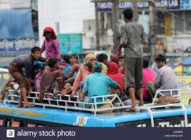
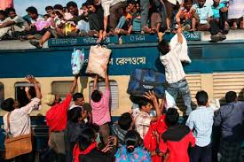
সড়ক দুর্ঘটনার কারণ
আসন সংখ্যার চেয়ে অতিরিক্ত যাত্রী বহন

Slide 12
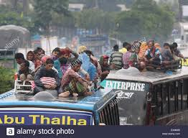
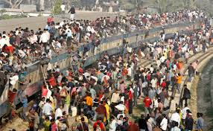
সড়ক দুর্ঘটনার কারণ
গাড়ির ছাদে যাত্রী বহন

Slide 13
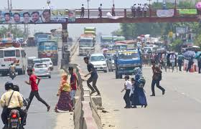
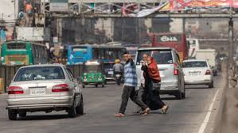
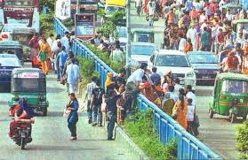
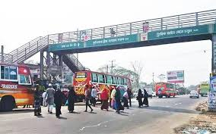
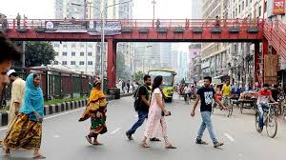
সড়ক দুর্ঘটনার কারণ
পথচারীর জেব্রাক্রসিং এবং ওভারব্রিজ ব্যবহার না করা

Slide 14
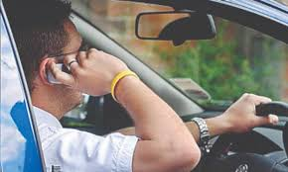
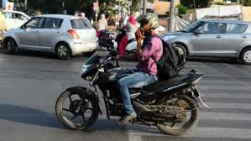
সড়ক দুর্ঘটনার কারণ
গাড়ি চলন্ত অবস্থায় মোবাইল ফোনে কথা বলা

Slide 15
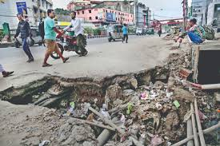
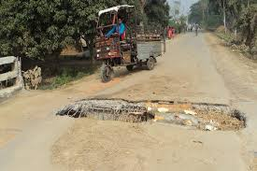
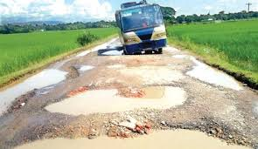
সড়ক দুর্ঘটনার কারণ
ত্রুটিপূর্ণ সড়ক

Slide 16
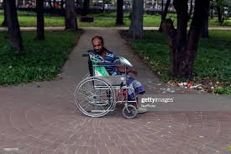
সড়ক দুর্ঘটনার প্রভাব
দুর্ঘটনা কবলিত ব্যক্তি শারীরিকভাবে পঙ্গু হলে কর্মক্ষমতা হারিয়ে ফেলে

Slide 17
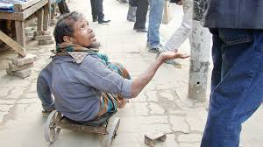
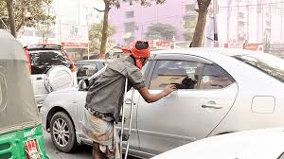
সড়ক দুর্ঘটনার প্রভাব
পঙ্গু ব্যক্তিটিকে ভিক্ষাবৃত্তির পেশা গ্রহণ করতে হয়

Slide 18
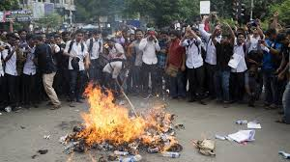
সড়ক দুর্ঘটনার প্রভাব
সড়ক দুর্ঘটনাকে কেন্দ্র করে ভাংচুর ,সড়ক অবরোধসহ আইনশৃঙ্খলা পরিস্থিতির অবনতি ঘটে

Slide 19
সড়ক দুর্ঘটনা মুক্ত রাখার উপায়
চালক নিয়োগের জন্য উপযুক্ত প্রশিক্ষনসহ নিয়োগ দেয়া।
গাড়ির চালককে ট্রাফিক আইন-কানুন ও নিয়মশৃংখলা মেনে চলা।
বেপরোয়া ও নেশাগ্রস্ত অবস্থায় গাড়ি না চালানো।
গাড়িতে অতিরিক্ত যাত্রী ও মাল পরিবহন না করা।
অন্য গাড়িকে ওভারটেকিং না করা।
গাড়ির ছাদে যাত্রী এবং মালপত্র বহন না করা।
সকল সিগন্যাল পয়েন্টে বৈদ্যুতিক সিগন্যাল স্থাপন করা।
ঝুঁকিপুর্ণ রাস্তা,কালভার্ট,ব্রিজ সংস্কার ও পুননির্মান করা।
প্রতিযোগিতা করে গাড়ি না চালানো।
রাস্তায় গাড়ি বের করার পুর্বে যান্ত্রিক ত্রুটি পরীক্ষা করে নেয়া।

Slide 20
নিরাপদ চলাচলের জন্য করণীয়
ফুটপাত দিয়ে চলাচল করা।
দৌড়ে রাস্তা পার না হওয়া।
চলন্ত গাড়িতে ওঠা-নামা না করা।
চলন্ত অবস্থায় গাড়ি চালকের সঙ্গে কথা না বলা।
জেব্রাক্রসিং,ওভারব্রিজ ও আন্ডার পাস দিয়ে রাস্তা পারাপার হওয়া।
শিশু-কিশোরদেরকে মহসড়ক,সংযোগ সড়ক,জেব্রাক্রসিং,ওভারব্রিজ ট্রাফিক সিগন্যাল প্রভৃতি সম্পর্কে পরিচিত করানো।
বিশেষ চাহিদা সম্পন্ন শিশু ও প্রবীণদের নিরাপদ চলাচলে সহযোগিতা করা।
সড়ক দুর্ঘটনার শিকার এমন পরিবারের প্রতি সহানুভূতিশীল হওয়া ও সহযোগিতা করা আমাদের কর্তব্য।

Slide 21
মূল্যায়ন
১। সড়ক দূর্ঘটনা কী?
২। বাংলাদেশ হাইওয়ে পুলিশের প্রতিবেদন অনুসারে ২০০১ সালে বাংলাদেশে কয়টি সড়ক দূর্ঘটনা ঘটে?
৩।সড়ক দূর্ঘটনার দুটি কারণ কী?
৪। সড়ক দূর্ঘটনা মুক্ত রাখার দুটি উপায় কী?

Slide 22
বাড়ির কাজ
সড়ক দুর্ঘটনা রোধের পদক্ষেপগুলো লিপিবদ্ধ করে আনবে।

